Slide 1
«Лекарственные растения
Астраханской области»
Выполнили ученики 3 «г» кл:
Евтеева Марина
Степанов Александр
Куницкий Данила
Свиридова Екатерина
Попов Денис
Афонин Николай
Проверила:
Ширяева Н.В. – кл.рук. 3 «г» кл.
р.п. Красные Баррикады

Slide 2
Цель исследования: познакомиться с лекарственными растениями, выяснить, какие из них растут в нашем крае.
Актуальность: применение фитопрепаратов актуально для медицины и в наши дни. Лекарства созданные из растительного сырья не вызывают побочных явлений и аллергических реакций. Строение и законы жизнедеятельности растительной и животной клеток одинаковы, поэтому с помощью растений, обладающих лечебными свойствами, можно успешно лечить заболевания человека.

Slide 3
Основные правила сбора лекарственных растений:
Необходимо соблюдать сроки сбора, индивидуальные для каждого растения;
2. Сбор лучше производить в сухую погоду;
3. Необходимо иметь для сбора сырья ножи, копалки или лопаты, серпы для срезания травы, корзины или мешки. Сбор цветков, плодов и семян ведут вручную;
4. Нельзя собирать растения вдоль автодорог, железнодорожного полотна, возле промышленных предприятий и в черте города, так как растительность в этих местах сильно загрязнена различными выбросами;
5. Не рекомендуется собирать растения у животноводческих помещений, мест сбора бытовых и промышленных отходов, на территории, где хранились удобрения, ядохимикаты и другие сильнодействующие вещества;
6. Следует избегать сбора растений на крутых склонах, чтобы не было обнажения почвы и её эрозии;
7. Следует хорошо знать ядовитые растения, во избежание их сбора, и применять меры предосторожности при сборе некоторых лекарственных растений, содержащих алкалоиды, сердечные гликозиды (их нельзя пробовать на вкус).

Slide 4
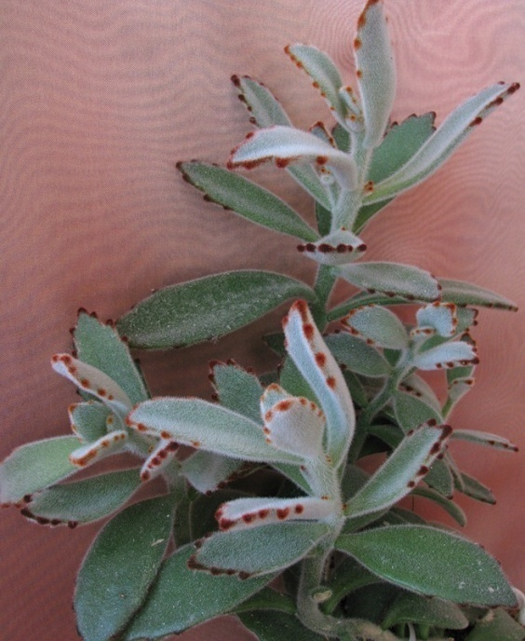
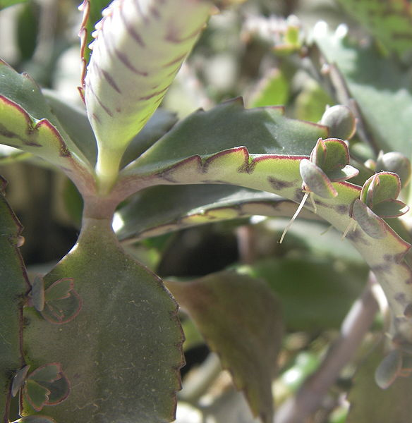
Каланхоэ
Kalanchoe laciniata
Дикая форма растет в теплых влажных лесах. Предпочитает возвышенности. Встречается на берегу океанов. Может он расти и в домашних условиях. Каланхоэ помогает при воспалительных процессах, скорейшему заживлению ран, используют в хирургии для наложения повязок и примочек при нарывных процессах. Хорошо помогает протирание носа внутри соком каланхоэ, желательно использовать только что приготовленный сок. Также неплохо вводить в нос по 3 – 5 капель сока несколько раз в течении дня. В таком случае ринит может пройти довольно быстро.

Slide 5
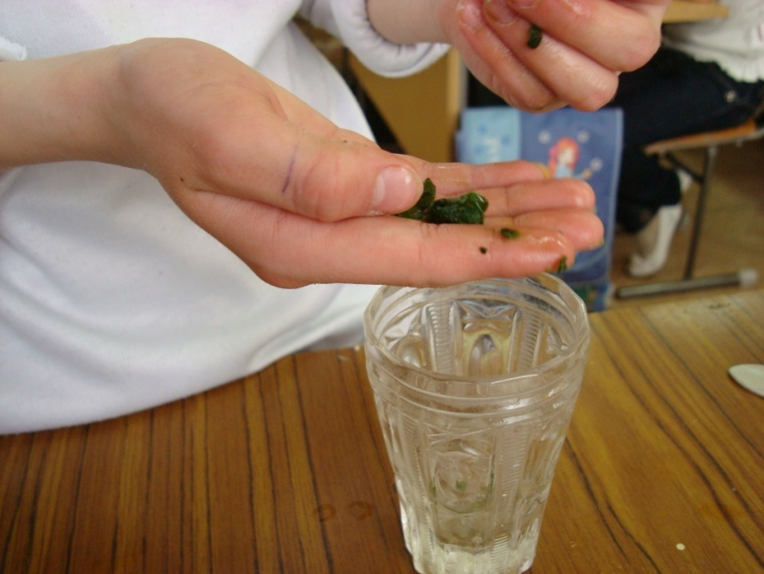
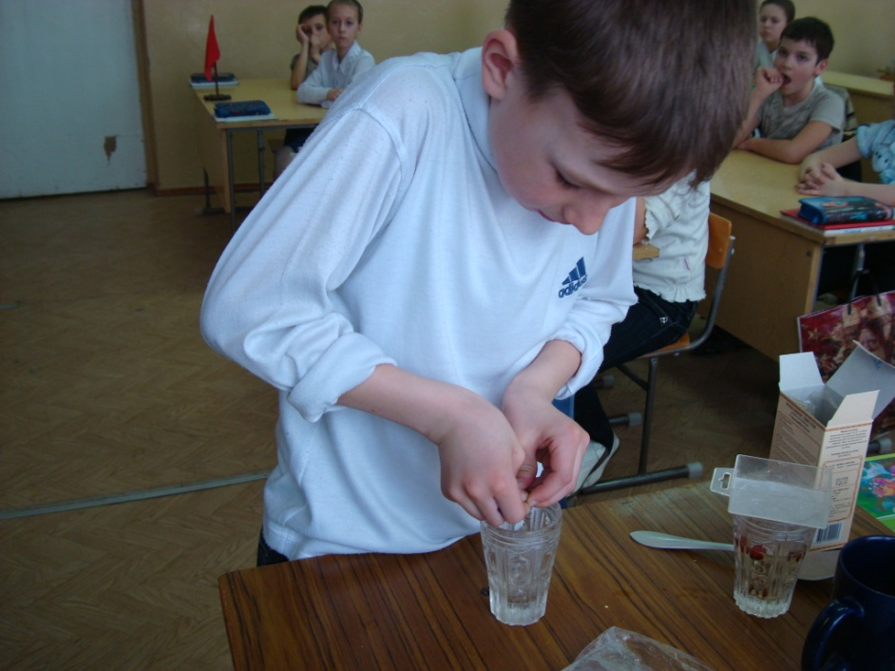
Описание опыта:
Взять посуду
Измельчить листок каланхоэ
Выдавить сок

Slide 6
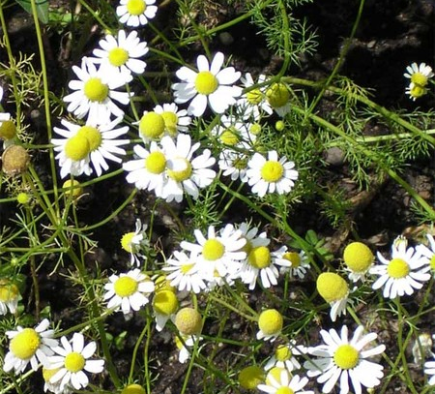
Ромашка аптечная
(Matricaria recutita)
Ромашка – одно из самых древних лекарственных растений. Растет на полях, огородах, в садах, около жилищ, у дорог. Растет она на юге, на Кавказе, Дагестане, Восточной Сибири, Средней Азии, в Крыму. В настоящее время ромашка применяется в виде настоя внутрь как противоспалительное, спазмолитическое средство при заболеваниях органов пищеварения.
В народной медицине отвар и настойку из ромашки используют при мигрени и бессоннице, зубной боли и простудных заболеваниях. Настойку рекомендуют для примочек при язвах, нарывах, фурункулах.

Slide 7
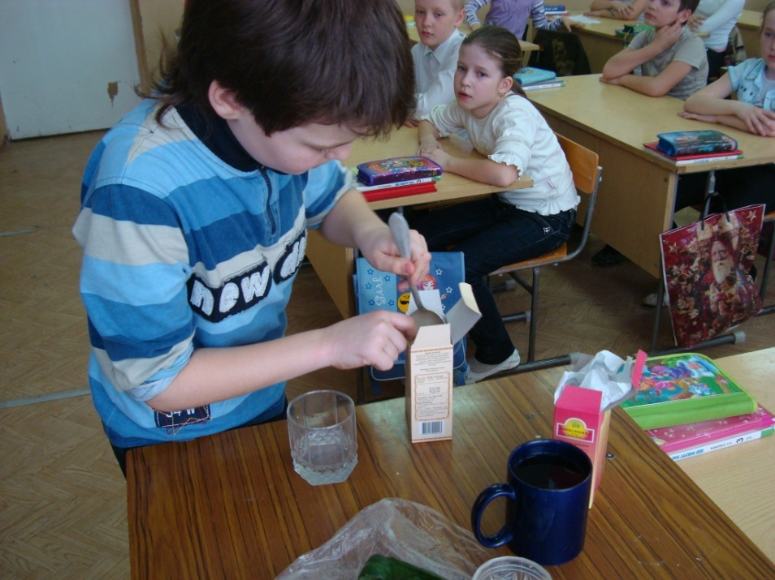
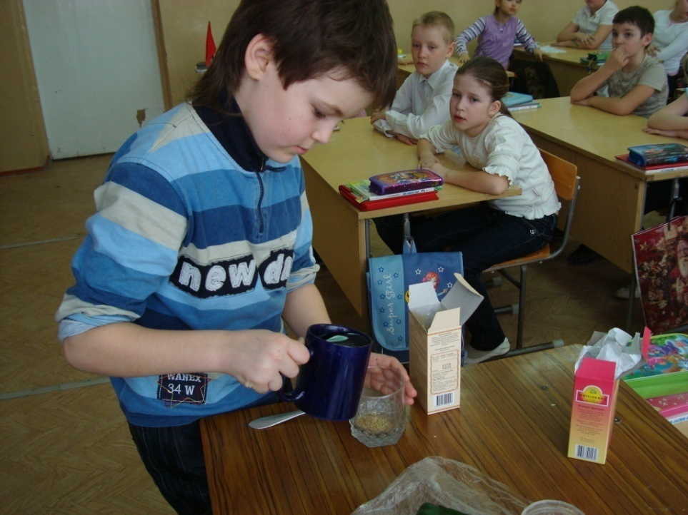
Описание опыта:
Взять посуду
Положить цветки ромашки
Залить кипятком
Накрыть крышкой (настоять 30 мин)

Slide 8
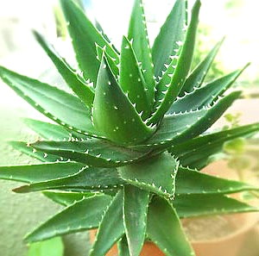
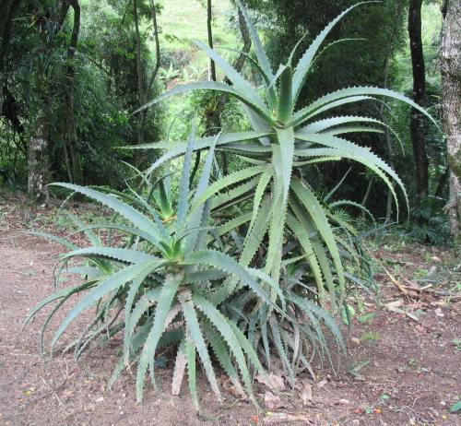
Алоэ
Алое во всем мире славится своими чудодейственными лечебными свойствами. Это вечнозеленое растение, которое произрастает в Восточной и Южной Африке, а также других тропических районах. В медицине используются листья алое. Он используется в бесчисленном количестве косметических средств. Алое ускоряет заживление ран, уменьшает рубцы, замедляет проявления старения для уменьшения зуда, жжения и отеков после укусов насекомых. Сок алое оказывает успокаивающее действие, помогает при лечении синяков.

Slide 9
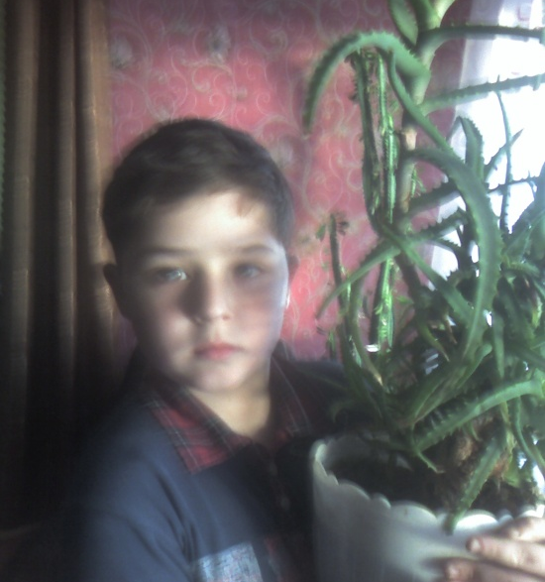
Описание опыта:
Взять посуду
Срезать листок алоэ
Выдавить сок

Slide 10
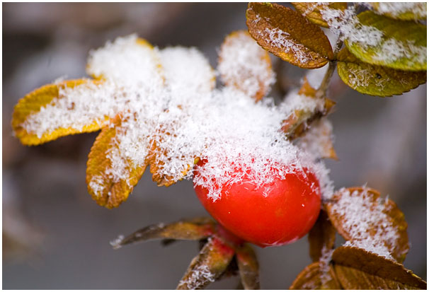
Шиповник майский
(Rosa majalis).
Шиповник цветет в мае – июне.
Вкус плодов кисловато – сладкий, они съедобны.
В России шиповник растет от районов крайнего Севера до субтропиков. Распространен он повсеместно, и в лесах, и на лугах, по берегам рек и озер, вдоль железных и шоссейных дорог, на приусадебных участках. Лекарственным сырьем в медицине являются корни и плоды шиповника обладают антимикробным, противовоспалительным, кровоостанавливающим действием. Кроме того, шиповник регулирует работу желудочно – кишечного тракта, повышает сопротивляемость организма к инфекционным и простудным факторам, ускоряет заживление ран переломов.

Slide 11
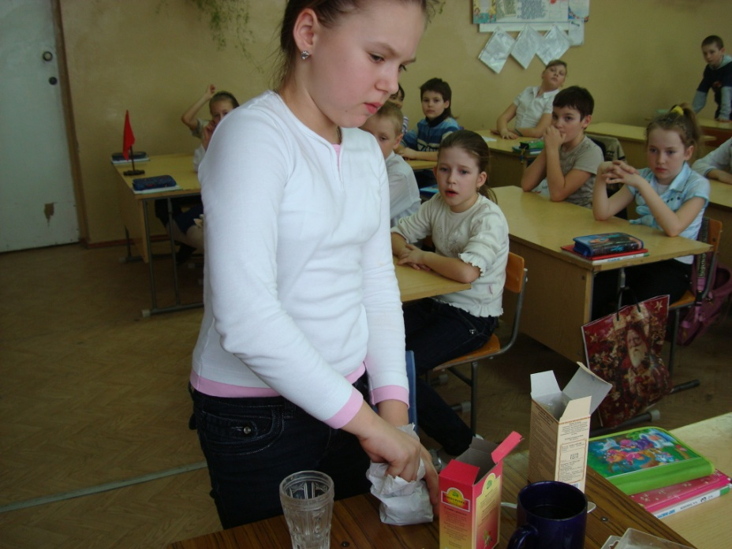
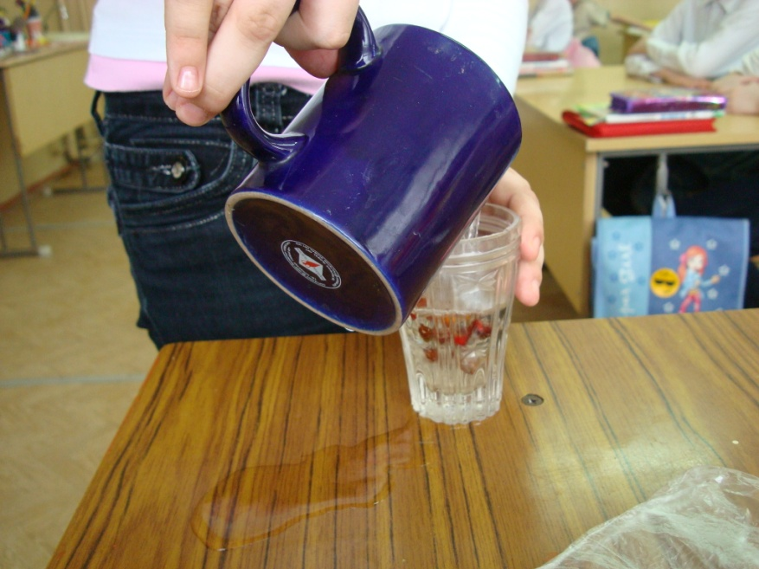
Описание опыта:
Взять посуду
Положить плоды шиповника
Залить кипятком
Накрыть крышкой

Slide 12
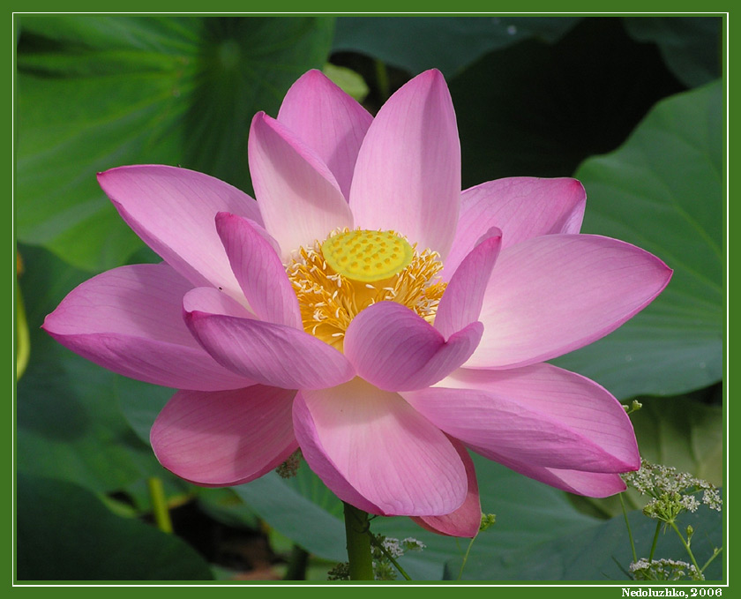
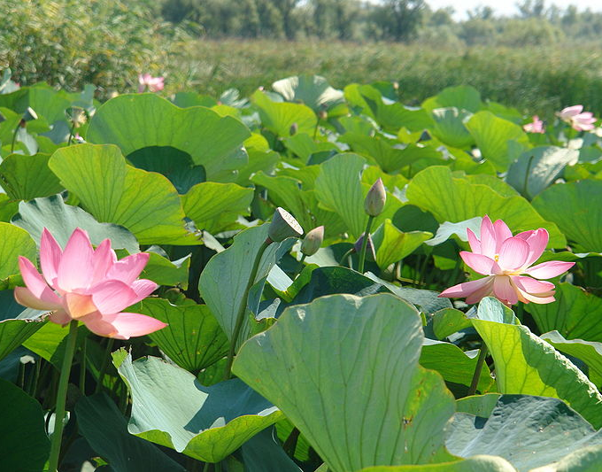
Цветок Лотоса
(Nelumbo lutea)
Это многолетнее травянистое земноводное растение, которое растет в прибрежных частях водоемов. В нашей области широко распространен один из видов лотоса, а именно Каспийский лотос.
О целебных свойствах лотоса известно давно. Еще в древнем Китае его корневища использовали как кровоостанавливающее, тонизирующее средство, также при недостатке витамина В1. На Дальнем Востоке отвар из листьев применяли как антисептическое средство, при бронхиальной астме и пневмании. Плоды лотоса – орешки также широко используются в медицине.

Slide 13
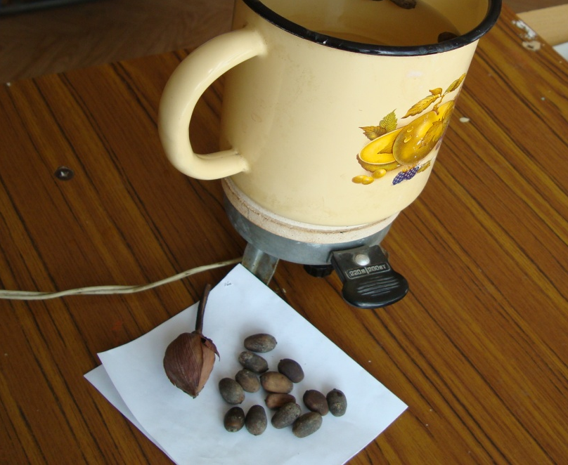
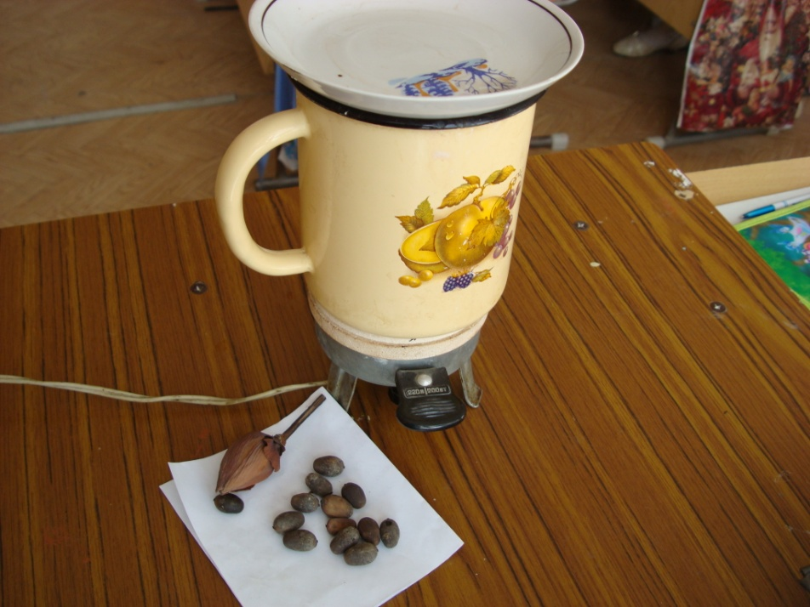
Описание опыта:
Взять посуду
Положить плоды лотоса
Налить воды
Кипятить 5-10 мин
Накрыть крышкой

Slide 14
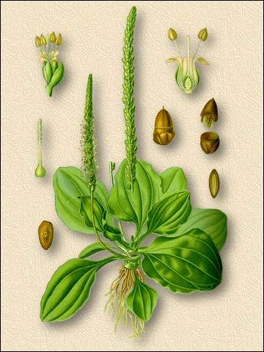
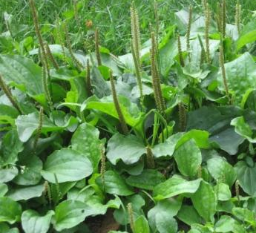
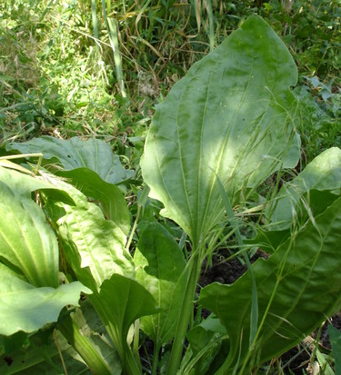
Подорожник большой
Plantago major
Растет почти повсеместно, преимущественно вдоль дорог, в садах, на огородах, полях.
Заготавливают траву во время цветения, семена – после их созревания. Сок свежего цветущего растения сразу после сбора выжимают и консервируют. Обладает противоспалительным ранозаживляющим, отхаркивающим, обезболивающим действием. Препараты подорожника можно применять при лечении дизентерии, язвы желудка; их считают хорошим лечебным средством при заболеваниях путей, коклюше, туберкулезе легких. Экстракт из листьев обладает успокаивающим, снотворным эффектом, а также снижает кровяное давление.

Slide 15
Время сбора | Название | Часть растения | Применение
август,сентябрь | Лотос | орешки, корневища, стебли и листья | Листья и плоды обладают вяжущим и мочегонным действием; плоды (мякоть) — тонизирующим, вяжущим и мочегонным; корень — вяжущим и кровоостанавливающим
май - сентябрь | Ромашка аптечная | соцветия | Обладает противовоспалительным, антисептическим, болеутоляющим, противосудорожным, успокаивающим, мягчительным, потогонным действием.
в течение года | Алоэ | надземная часть | Ускоряет заживление ран, замедляет проявление старения, оказывает успокаивающие действия. Помогает при лечении синяков.
в течение года | Каланхоэ | надземная часть | Хорошо помогает протирание носа внутри соком, используют в хирургии для наложения повязок.
сентябрь | шиповник | плоды | Обладает антимикробным, противовоспалительным, кровоостанавливающим действием. Повышает сопротивляемость организма к простудным факторам.
июнь - сентябрь | подорожник | Надземная часть, семена | Обладает антисептическим, противовоспалительным, ранозаживляющим, кровоочистительным, отхаркивающим,слабительным и обезболивающим действием.

Slide 16
Вывод:
в ходе исследования мы познакомились с лекарственными растениями, а также выяснили, какие из них растут в нашей области.

